Slide 1

A*搜索

Slide 2

任务描述
在一张 M × N 大小的地图上，给定起点与终点，每次移动（消耗一天）仅可移动到相邻的上下左右4个方块中可通行的一个。
初始携带有 T 天份额的物资，每次移动消耗一天时间的同时也会消耗一天份额的物资，若物资耗尽则无法继续移动。地图上存在随机个数的补给站，到达即可补满物资。
使用A*搜索算法，设置合适的启发式函数，求解一条到达终点的可行路径。

Slide 3
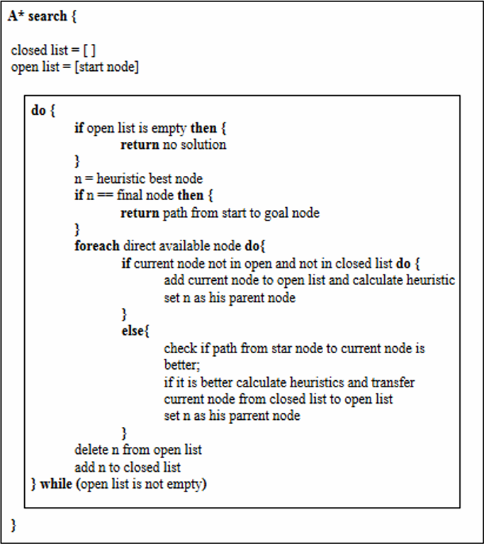
A* Search

Slide 4
输入
包含起点、终点、补给站位置等信息的地图
1 | 0 | 4 | 0
1 | 0 | 2 | 1
0 | 2 | 0 | 2
1 | 0 | 2 | 1
0 | 3 | 1 | 0
 | 0：可通行地块
 | 1：不可通行地块
 | 2：补给站
 | 3：起点
 | 4：终点
为方便读取，按上述编码方式将地图编码为txt文件，输入文件第一行M N T，第二行开始M行，每行N个字符表示地块信息，字符间以空格间隔。

Slide 5
输入
包含起点、终点、补给站位置等信息的地图
1 | 0 | 4 | 0
1 | 0 | 2 | 1
0 | 2 | 0 | 2
1 | 0 | 2 | 1
0 | 3 | 1 | 0
举例 input_0.txt：
5 4 2
1 0 4 0
1 0 2 1
0 2 0 2
1 0 2 1
0 3 1 0
 | 0：可通行地块
 | 1：不可通行地块
 | 2：补给站
 | 3：起点
 | 4：终点

Slide 6
输出
输出两行，第一行为到达终点的最短可行路径的长度，第二行为该路径的动作序列（如有）。
1 | 0 | 4 | 0
1 | 0 | 2 | 1
0 | 2 | 0 | 2
1 | 0 | 2 | 1
0 | 3 | 1 | 0
举例 output_0.txt：
5
URUUU
U | 向上移动
D | 向下移动
L | 向左移动
R | 向右移动

Slide 7
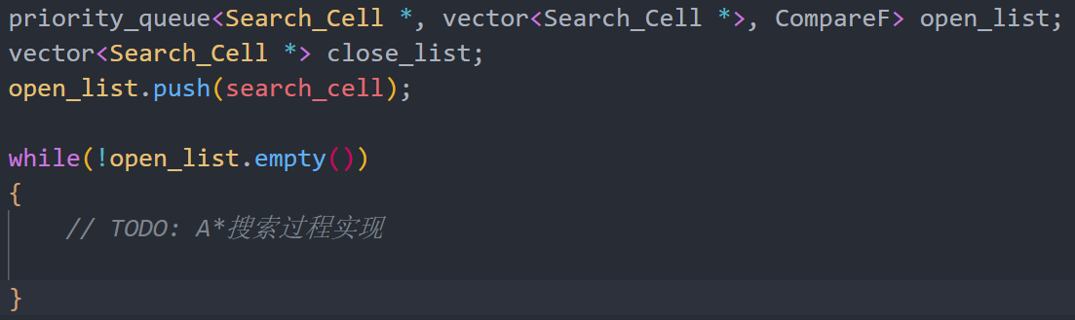
代码框架
主体框架已经给出，你需要完成启发式函数定义、A*搜索部分代码。
注意，给出的代码任意处均可修改，同学们可以不受框架约束自由编程，如修改函数返回值类型、修改结构体类型、删除不必要的循环等，只需保证最终实现能够接受输入并产生正确的输出文件即可。

Slide 8
实验要求
阅读并理解A*搜索算法的相关理论
编写C++代码，实现A*搜索算法的路径搜索
撰写实验报告，详细描述算法实现过程和实验结果，证明你所选用的启发式函数是admissible，并论证其是否满足consistent性质
设置启发式函数为0，此时A*退化为一致代价搜索算法，比较并分析A*方法带来的优化效果 ( tips: 程序运行时间、搜索步数等)

